Slide 1
身份鉴别
《现代密码学》第十章

Slide 2
上讲内容回顾
密钥管理简介
密钥分配
密钥协商
PKI及数字证书简介
秘密共享
密钥托管

Slide 3
本讲主要内容
身份鉴别的定义
口令身份鉴别
  固定口令
  一次口令
身份鉴别协议
  挑战应答协议
  零知识证明协议

Slide 4
本讲主要内容
身份鉴别的定义
口令身份鉴别
  固定口令
  一次口令
身份鉴别协议
  挑战应答协议
  零知识证明协议

Slide 5
身份鉴别的定义
国际象棋大师问题
  Alice不懂象棋，Bob和Carol是两个国际象棋特级大师
  Alice同时挑战Bob和Carol
  在比赛在同一时间、同一地点、两个房间进行
黑手党骗局
  Alice在Bob的餐厅里吃饭；Carol在Dave的商场里买钻石
  Bob和Carol是黑手党，秘密地用无线电通信
  Alice向Bob认证身份的同时，Carol冒充Alice向Dave认证身份

Slide 6
身份鉴别的定义
定义：身份鉴别，又称为身份识别、身份认证。它是证实客户的真实身份与其所声称的身份是否相符的过程。
身份鉴别手段：
已拥有的事物：通常是物理配件。如，磁卡、智能卡(或IC卡)、证件。
固有事物(对某个人)：利用人类物理特征和无意行为。如，手写签名、指纹、声音、视网膜模式、手的几何形状等。
已知事物：口令、个人识别码(PIN)、挑战-应答协议中已被证实的秘密或私钥。

Slide 7
本讲主要内容
身份鉴别的定义
口令身份鉴别
  固定口令
  一次口令
身份鉴别协议
  挑战应答协议
  零知识证明协议

Slide 8
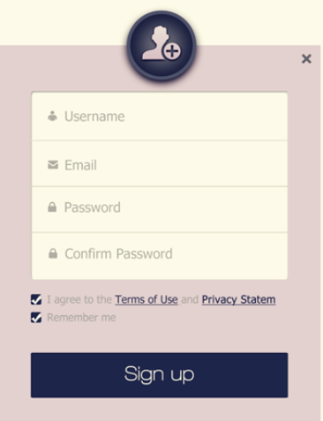
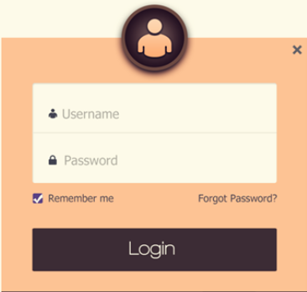
口令身份鉴别
口令生成
口令分配（注册）
口令保存
口令使用（登录）
口令备份/恢复（忘记口令）
口令撤销/更新（修改密码）
口令销毁

Slide 9

口令身份鉴别
固定口令（一）
B
A
ID_{A},PW
检查
口令和身份

Slide 10



口令认证
固定口令（二）
Hash算法
B
A
ID_{A},h_{A}
存储
ID_{A},PW
ID_{A},PW
h_{A}
Hash算法
比对

Slide 11
口令认证
攻击--Mallory找到（任意）某个用户口令
  假设口令是六位数（银行密码）；
  Mallory可以创建一个六位数(000000~999999)的列表；
  然后对每一个数使用散列函数，结果就是一个一百万个散列的列表；
  她窃取得到口令档案并搜索条目中的口令字段列，找出一个与之相匹配的；
  找到匹配以后， Mallory就可以再上线，用口令来访问系统。
Notes:
基于hash函数不可逆，但是。。。

Slide 12
口令认证
固定口令（三）
注册环节：口令加盐(Salting Passwords)
① 接收用户提供的口令pw；
② 生成一个盐值：Dsalt = Arandom( )；
③ 生成口令信息：s = Agen(Dsalt, pw)；
④ 把口令信息s和Dsalt存入数据库的口令字段中。
登录环节：
① 接收用户提供的帐户名Dname和口令pw；
② 在帐户信息数据库中检查Dname的合法性，如果合法，
则找出其对应的s和Dsalt；
③ 生成临时口令信息：sr = Agen(Dsalt, pw)；
④ 如果sr与s相等，则认证成功，否则，认证失败。
Notes:
究其原因，口令空间太小

Slide 13
口令认证
固定口令（三）
生成口令信息s = Agen(Dsalt, pw)--例：
① 给口令pw撒盐：Dpw = Asalt (Dsalt，pw)；
② 用撒盐结果做密钥：K = Dpw；
③ 用一个64位的全0位串构造一个数据块Dp；
④ 设循环次数：i = 0；
⑤ 对数据块加密：Dc = Acrypt(K, Dp)；
⑥ Dp = Dc，i = i + 1；
⑦ 如果i < 25，则回到第⑤步；
⑧ 把数据块变换成字符串：s = Atrans(Dc)；
⑨ 返回s。

Slide 14
口令认证
攻击--Mallory找到（任意）某个用户口令
  如果原口令是六位数，盐是四位数，那么撒盐处理的结果就是十位数。
  Mallory需要制作一个有10，000，000，000个条目的列表，并为每一个条目创建一个s。这个列表也有10，000，000，000个条目，比较这些条目要花费很长时间。

Slide 15
口令认证
固定口令（四）
注册环节：双因子认证
① 接收用户提供的口令pw（PIN）；
② 生成用户的其它信息（证书等），存入磁卡(或芯片卡、门卡) 等，发放给用户；
③ 把口令信息pw等信息存入数据库的口令字段中。
登录环节：
① 接收用户提供的帐户名Dname、口令pw和证书等信息；
② 在帐户信息数据库中检查Dname的合法性，如果合法，
则找出其对应的pw等信息；
③ 如果收到信息和存储数据相等，则认证成功，否则，认证失败。

Slide 16
口令认证
固定口令（四）
例：自动取款机认证--带有PIN(个人身份号码)的卡
银行卡属于“拥有某事”这一类，PIN属于“知道某事”这一类。
使用两种认证方式，故称为双因子认证：如果卡丢失了，不知道PIN的话，也不能使用。同样，看到用户输入的PIN，拿不到银行卡，也无法通过认证。

Slide 17
口令认证
加强固定（时不变）口令安全性的措施：
  避免“弱”口令
  口令扩展为通行短语
  口令加盐
  双因子认证
  放慢口令映射
  限制口令的尝试次数

Slide 18
本讲主要内容
身份鉴别的定义
口令身份鉴别
  固定口令
  一次口令
身份鉴别协议
  挑战应答协议
  零知识证明协议

Slide 19
口令认证
（一）共享列表一次口令
注册环节：
① 接收用户提供的口令列表{pw₁, pw₂ , …, pw_{t} }；
② 每个口令分别生成口令信息：{s_{i}=F(pw_{i}) |i=1,2,…,t} ；
③ 把口令信息{s_{i}|i=1,2,…,t} 存入数据库的口令字段中。
登录环节：第i次登录
① 接收用户提供的帐户名Dname和口令pw_{i} ；
② 在帐户信息数据库中检查Dname的合法性，如果合法，
则找出其对应的s_{i}；
③ 生成临时口令信息：sr_{i}=F(pw_{i}) ；
④ 如果sr_{i}与s_{i}相等，则认证成功，从列表中删除s_{i} ；否则，认证失败。

Slide 20
口令认证
（二）顺序更新一次口令
注册环节：
① 接收用户提供的初始口令 pw₁；
② 把口令信息pw₁ 存入数据库的口令字段中。
登录环节：第i次登录
① 接收用户提供的帐户名Dname和口令pw_{i} ;以及下次认证口令的密文c_{i+1} = E _{pwi}[pw_{i+1} ] ；
② 在帐户信息数据库中检查Dname的合法性，如果合法， 则找出其对应的pw_{i} ；
③如果两个口令相等，则认证成功，执行步骤④ ；否则，认证失败。
④ 解密得 pw_{i+1}= D _{pwi}[c_{i+1}]，覆盖数据库的口令字段中的pw_{i}。

Slide 21
口令认证
A
B
ID_{A},pw₂
_{注册阶段}
选pw₁
ID_{A} ，pw₁
ID_{A},pw₁
检索pw₁
_{首次登录}
ID_{A} ,pw₁, c₂=E_{pw1}(pw₂)
有效解密c₂
对比pw₁
无效拒绝

Slide 22
口令认证
（三） Lamport一次口令
注册环节：用户选初始口令w和一个计数器t，算出h^{t}(w)，这里h^{t}表示hash函数h散列t次:w, h(w),h(h(w)), … , h^{t}(w);
①接收用户提供的初始口令信息h_{t}= h^{t}(w)；
② 把口令信息h_{t}存入数据库的口令字段中。
登录环节：第i次登录
① 接收用户提供的帐户名Dname和口令h_{t -i} ;
② 在帐户信息数据库中检查Dname的合法性，如果合法，
则找出其对应的口令信息h_{t -i +1}；计算h(h_{t -i})= s
③如果s和h_{t -i}相等，认证成功，执行步骤④；否则，认证失败。
④ 令h_{t -i}覆盖数据库的口令字段中的h_{t -i +1} 。
Notes:
究其原因，口令空间太小

Slide 23
口令认证
A
B
ID_{A}, h_{t-1}
_{注册阶段}
选w
计算h^{t}(w)=h_{t}
ID_{A} ，h_{t}
ID_{A}, h_{t}
检索h_{t}
_{首次登录}
ID_{A} , h_{t-1}
有效替换
对比h(h_{t-1})与h_{t}
无效拒绝

Slide 24
本讲主要内容
身份鉴别的定义
口令身份鉴别
  固定口令
  一次口令
身份鉴别协议
  挑战应答协议
  零知识证明协议

Slide 25
身份鉴别协议
协议：是一系列步骤，它包括两方和多方，设计它的目的是要完成一项任务。
  协议是从开始到结束的一个序列，每步必须依次执行
  完成协议至少需要两个人
  协议的目的是为了做一些事情

Slide 26
身份鉴别协议
Alice通过向Bob展示与秘密相关的知识来证明自己的身份，但在协议中并没有向Bob泄露秘密本身。
包括：
  基于对称密码技术的挑战-应答身份鉴别协议
  基于公钥密码技术的挑战-应答身份鉴别协议

Slide 27
身份鉴别协议
1）对称密码技术的挑战应答协议
每对用户可预先共享一个密钥，Alice证明他知道共享密钥的方式有两种：
  Alice可以对明文挑战加密,得到正确密文(或对密文挑战解密，得到正确明文);
  Alice可以对挑战得到正确的认证码.

Slide 28
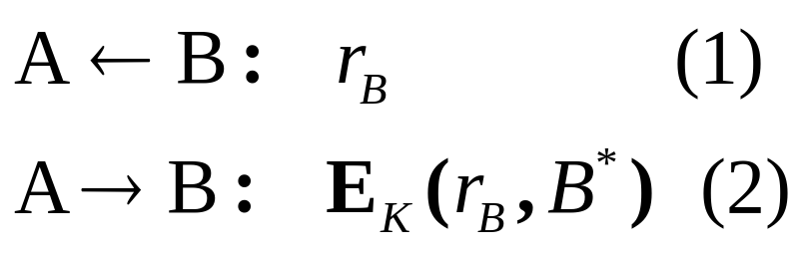
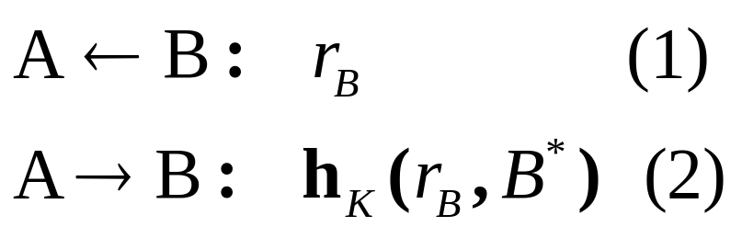
身份鉴别协议
基于对称加密系统的挑战-应答
基于消息认证码系统的挑战-应答

Slide 29
身份鉴别协议
2）公钥密码技术的挑战-应答协议
Alice拥有一对公钥pk_{A}和私钥sk_{A}，以及CA对其公钥的认证证书CA(A),她证明自己知道对应私钥的方法有两种 ：
  Alice可以解密一个（用pk_{A}加密的）密文挑战，得到正确明文
  Alice可以对一个挑战进行数字签名，使其可以通过签名验证算法Ver(pk_{A, ·}) .

Slide 30
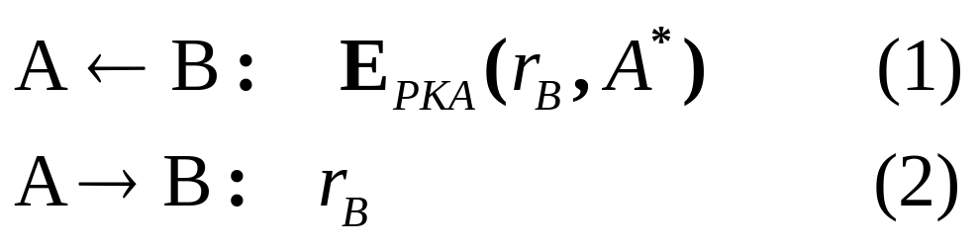
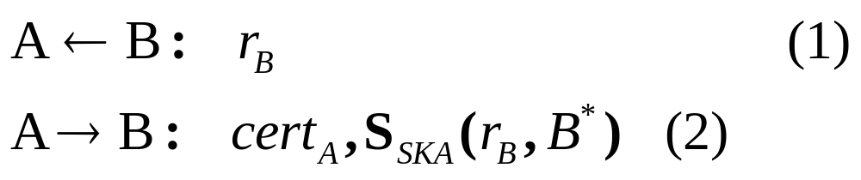
身份鉴别协议
基于公钥加密系统的挑战-应答
基于数字签名系统的挑战-应答

Slide 31
身份鉴别协议
例（一） 注册
MS
AUC
HLR
IMSI, K
IMSI, K
SIM
IMSI
K
K
RAND₁
A3A8
IMSI,RAND₁
SRES₁, Kc₁
IMSI,RAND₁
SRES₁, Kc₁
SRES₁, Kc₁

Slide 32
身份鉴别协议
例（一） 鉴别
IMSI,RAND₁
SRES₁, Kc₁
SIM
IMSI
K
MS
MSC/
VLR
HLR
Request
RequestIMSI
RAND₁
K
IMSI,
RAND₁
SRES₁, Kc₁
A3A8
RAND₁
IMSI,RAND₁
SRES₁, Kc₁
SRES₁, Kc₁
SRES₁
？=
_{N}
通过
_{Y}
通过

Slide 33
身份鉴别协议
例（二） 注册
Client
PKI
Server
_{Request Client}
_{Request Server}
_{CA(C)}
_{CA(S)}

Slide 34
身份鉴别协议
例（二） 鉴别
Client
Server
Initial Client Message to Server
_{Server Response to Client}
_{Client Response to Server}
Server Final Response to Client

Slide 35
身份鉴别协议
Client
Server
ClientHello -------->
ServerHello
Certificate*
ServerKeyExchange*
CertificateRequest
<-------- ServerHelloDone

Slide 36
身份鉴别协议
Client
Server
Certificate*
ClientKeyExchange
CertificateVerify*
[ChangeCipherSpec]
Finished -------->
[ChangeCipherSpec]
<-------- Finished

Slide 37
本讲主要内容
身份鉴别的定义
口令身份鉴别
  固定口令
  一次口令
身份鉴别协议
  挑战应答协议
  零知识证明协议

Slide 38
身份鉴别协议
零知识(Zero-knowledge)(ZK)证明的起源
Alice：我知道肯德基的土豆泥的配方以及做法。
Bob：不，你不知道。
Alice：我知道。
Bob：你不知道。
Alice：我确实知道！
Bob：请你证实这一点！
Alice：好吧，我告诉你！(她悄悄说出土豆泥的秘方)
Bob：太有趣了！现在我也知道了。我要告诉《华盛顿邮报》
Alice：啊呀！

Slide 39
身份鉴别协议
零知识证明的思想
Alice要向Bob证明她知道某些秘密：
  Bob：问Alice一系列问题
  Alice：若知道那个秘密，她就能正确回答所有问题。如果她不知道，她仍有50％的机会回答每一个问题。但要猜对每个问题的机会实在太小了（几乎不可能）。
  大约10个问题之后，Bob确信Alice是否知道那个秘密。然而所有回答都没有给Bob提供Alice所知道的秘密的任何信息。
Notes:
买马票的故事。。。

Slide 40
身份鉴别协议
A
设Alice知道咒语， 可打开C和D之间的秘密门，不知道者
都将走向死胡同中。
B
C
D

Slide 41
身份鉴别协议
(1)Bob站在 A 点；
(2)Alice进入洞中任一点 C 或 D；
(3)当Alice进洞之后，Bob走到 B 点；
(4)Bob叫Alice：(a)从左边出来，或(b)从右边出来；
(5)Alice按要求实现；
(6)Alice和Bob重复执行 (1)～(5)共n次。

Slide 42
身份鉴别协议
若 Alice 不知咒语，则在 B 点，只有50 %的机会猜中 Bob的要求，协议执行 n 次，则只有 2^{-n} 的机会完全猜中，若 n=16，则若每次均通过 Bob 的检验，B受骗机会仅为1/65536。
如果Bob用摄像机记录下他所看到的一切，他把录像给Carol看，Carol会相信这是真的吗？Carol是不会相信这是真的。
这说明了两件事情：其一，Bob不可能使第三方相信这个证明；其二，它证明了这个协议是零知识的。Bob在不知道咒语的情况下，显然不能从录像中获悉任何信息。

Slide 43
身份鉴别协议
身份鉴别协议满足条件：
在诚实的情况下，声称者Alice能向验证者Bob证明他确实是Alice ；
不同于Alice的实体C以Alice的身份，让Bob相信C是Alice的概率可忽略不计;
在声称者Alice向验证者Bob声称他的身份后，验证者Bob不能获得任何有用的信息，Bob也不能模仿Alice向其他第三方证明他就是Alice 。

Slide 44
身份鉴别协议
Fiat-Shamir身份鉴别协议
参数生成：
  可信中心T选择两个素数p和q(用完销毁)，计算类似RSA的模数n=p×q、并公开n。
  证明者选择与n互素的私钥s(1≤s<n)，计算v=s² mod n
  证明者在可信中心T中注册公钥v，私钥s秘密保存。

Slide 45
身份鉴别协议
若t轮都成功，则Bob就接收Alice的身份
协议执行：(连续地、独立地)迭代t轮
(1) Alice 取随机数 r(<n)，计算x= r² mod n，并发送给Bob；
(2) Bob将一随机比特 e=0或 1 作为挑战发给 Alice；
(3) Alice计算响应值y并发给Bob
  若e=0，则Alice 将y=r送给Bob；
  若e=1，则Alice将y=r×s mod n送给Bob；
(4) 若y=0，则Bob拒绝证明；反之，验证y²≡x×v^{e} mod n？
  若e=0，则Bob 证实y² =x mod n
  若e=1，则 Bob 证实 y² =x×v mod n

Slide 46
身份鉴别协议
完备性
  如果Alice和Bob遵守协议，且Alice知道s，则响应值 y²=(r×s^{e})² mod n ≡ x×v^{e} mod n，Bob接收Alice的证明，所以协议是完备的。
正确性
  Alice不知道s，他也可取r，送y² =r² mod n给Bob；Bob送e 给Alice；Alice将r作为响应值；当b=0时则Alice可通过检验使得Bob受骗，当b=1时，则Bob可发现Alice不知s。Bob受骗概率为1/2;
  连续t轮受骗的概率将仅为2^{-t}.

Slide 47
本讲主要内容
身份鉴别的定义
口令身份鉴别
  固定口令
  一次口令
身份鉴别协议
  挑战应答协议
  零知识证明协议

Slide 48

THE END！

